Slide 1
Biblioteca Digital Inclusiva
Liceo Bicentenario Kronos

Slide 2
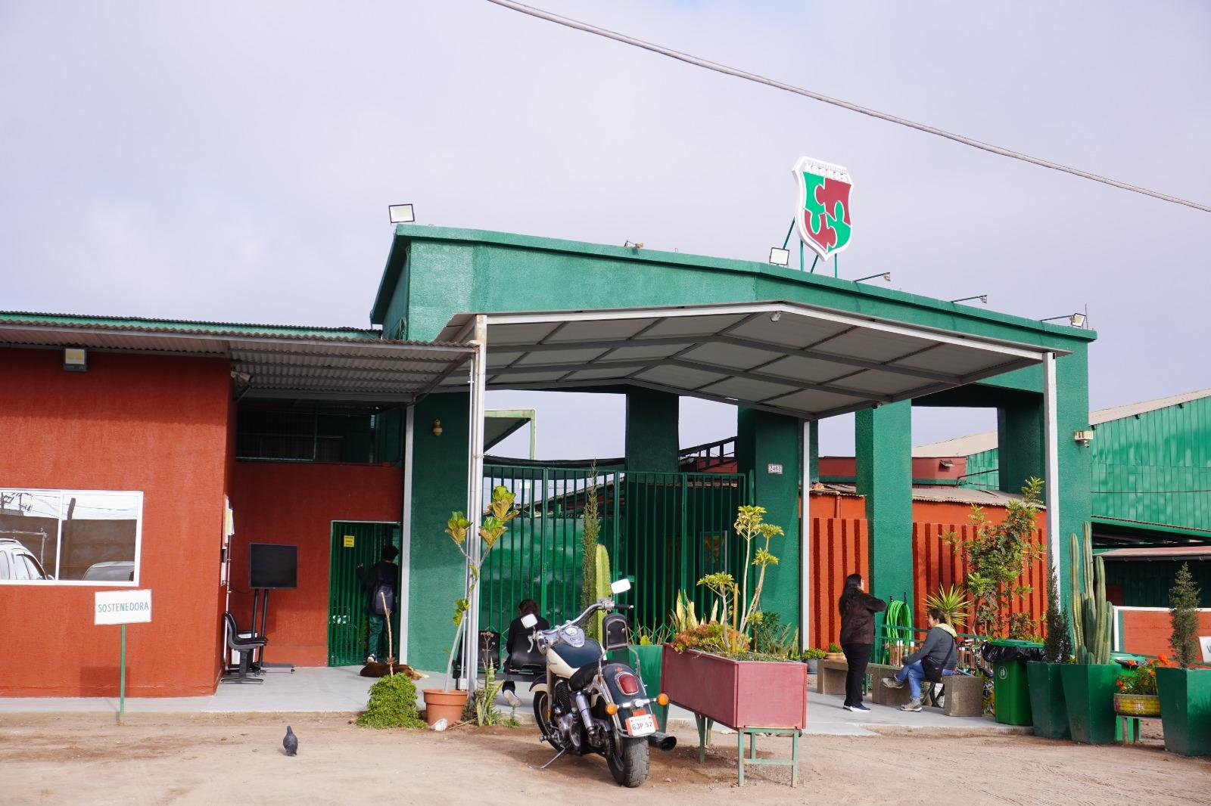
Caracterización
Sello Educativo de Innovación:
Centro de Innovación / Inteligencia Artificial - Realidad Aumentada - Robótica e Impresión 3D
Sello Educativo Inclusión y Diversidad:
Unidad de Inclusión - Interculturalidad
Matrícula:
Kínder a 4° medio TP, cuenta con Jornada EPJA
Especialidades:
Diurna: Programación - Administración RR.HH
EPJA: Atención de Párvulos - Administración RR.HH.
🏫 Establecimiento: Liceo Bicentenario Kronos
📍 Comuna: Alto Hospicio
👥 Matrícula: 1256

Slide 3
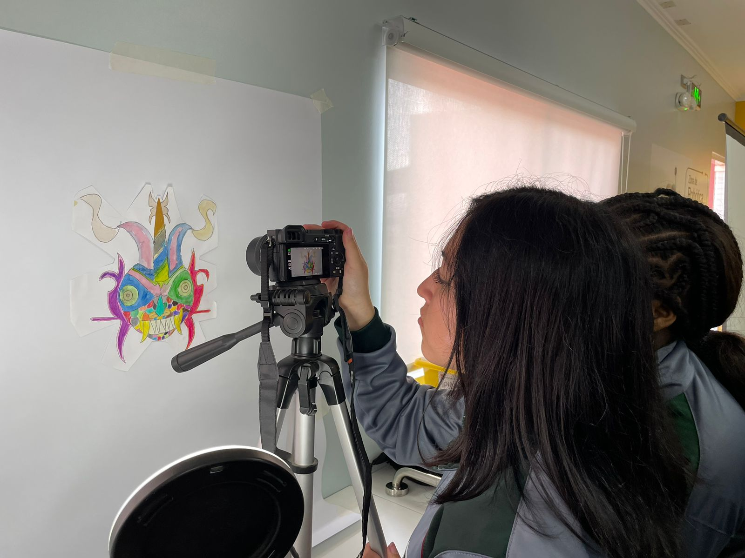
¿Cuál es la necesidad que busca resolver?
1
2
Mejorar e incentivar el área de lectoescritura en los estudiantes.
Desarrollar estrategias que promuevan la participación activa, en los estudiantes de todos los niveles.
LOGO

Slide 4
¿Cuál es la innovación educativa implementada?
Crear una plataforma digital innovadora que funcione de manera transversal en todos los niveles, desde 7° básico hasta 4° Medio TP, integrando al equipo de inclusión escolar. Esta plataforma conecta las asignaturas de Lenguaje, Artes, y las especialidades de Administración y Programación, con el objetivo de fortalecer la trayectoria educativa de todos los estudiantes
LOGO

Slide 5
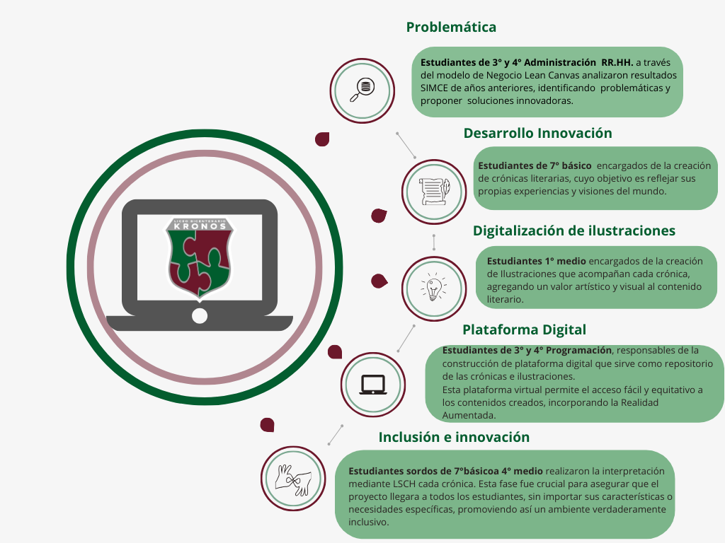
Secuencia - ruta de la innovación

Slide 6
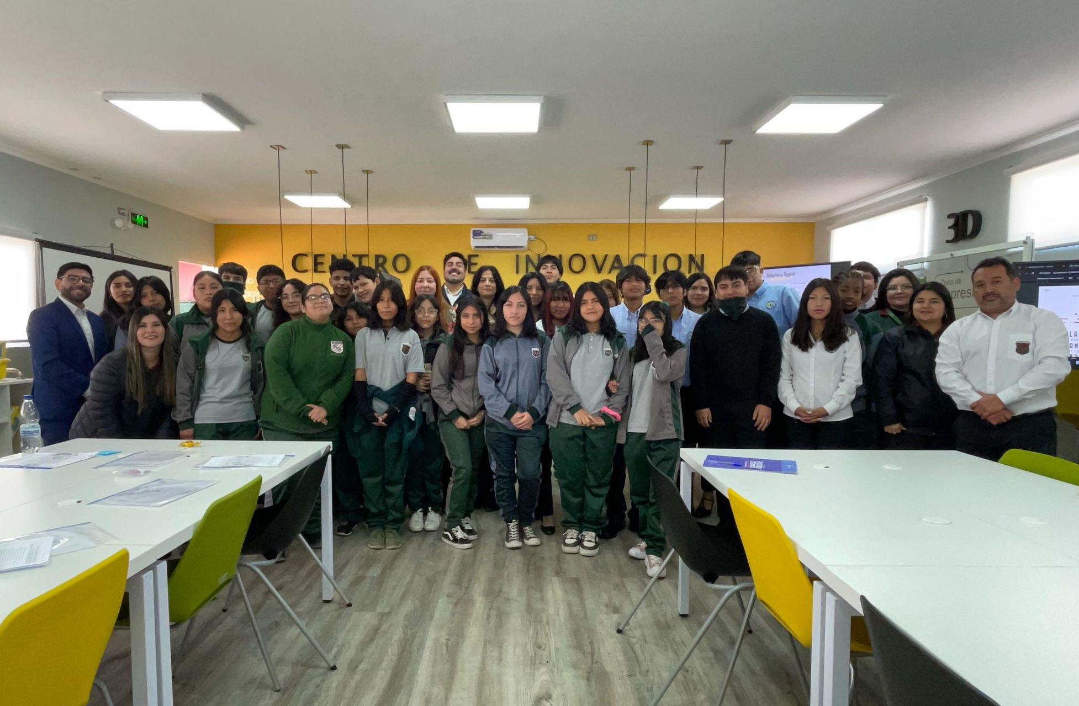
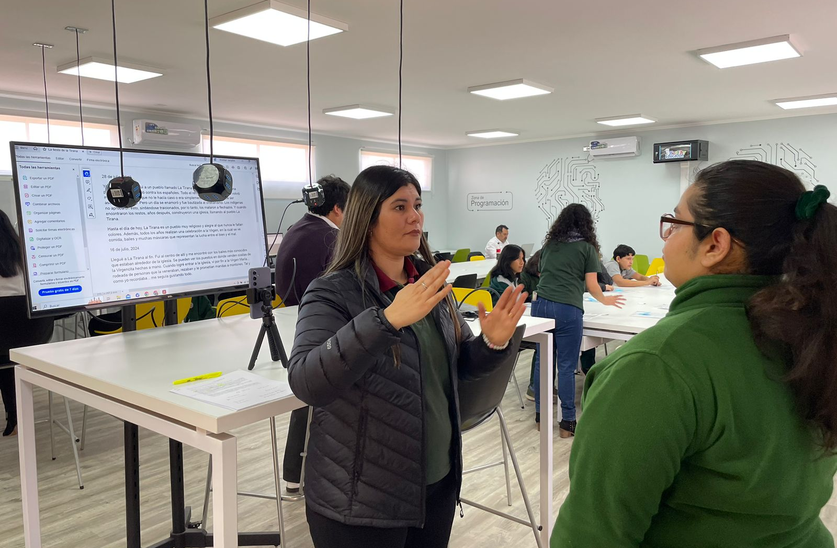
¿Quiénes participan en el proyecto?
LOGO

Slide 7
¿Cuál es el rol de las y los estudiantes en el proyecto?
Creación crónicas literarias
Estudiantes de 7° básico
1
Ilustración de crónicas y diseño libro digital
Estudiantes de 1ero medio
2
3
Interpretación grabada de crónica en lengua
de señas
Estudiantes de 8vo, 1ero medio, 3ero administración
4
Diseño y programación plataforma digital
Estudiantes de 3° y4° Programación
5
Creación de modelo de negocios Lean CANVAS
Estudiantes de 3° y 4° Administración

Slide 8
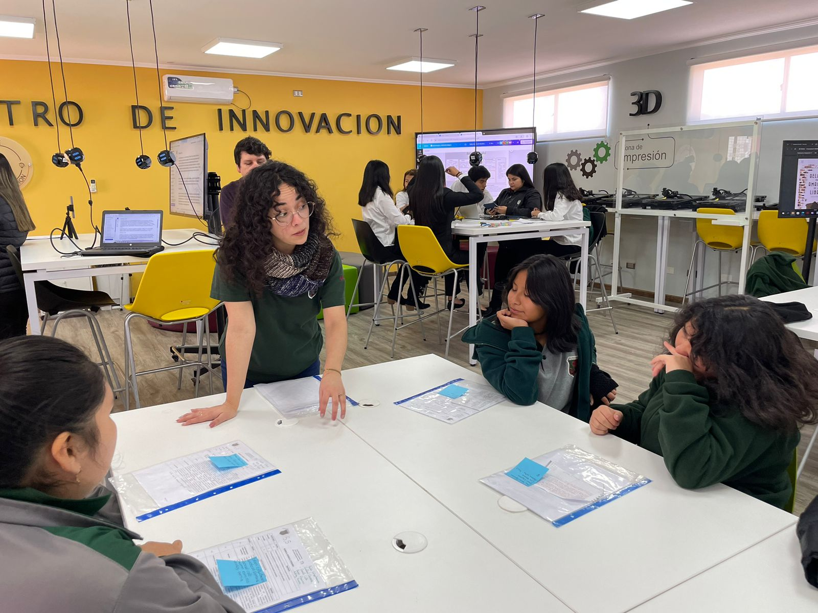
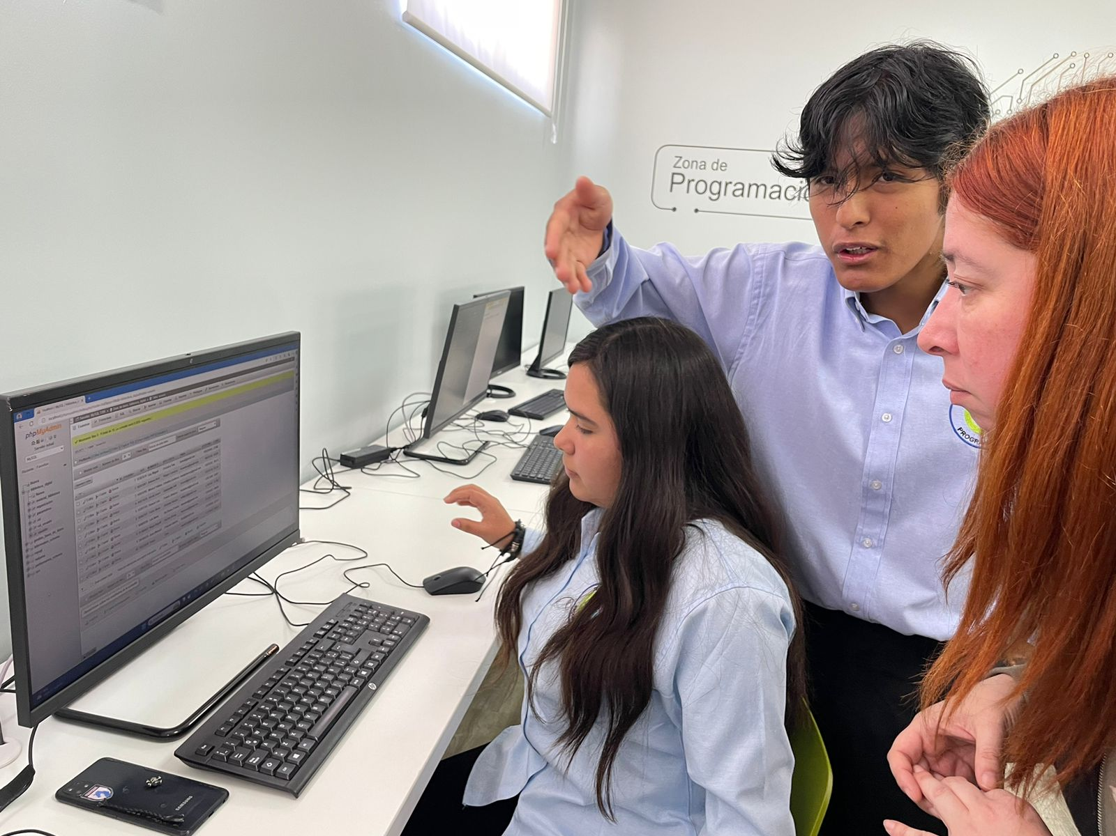
¿Cuáles fueron los principales desafíos que se presentaron en las diversas etapas del proyecto?
Generar el interés de las y los estudiantes para participar en la iniciativa desafío.
Cumplir con las etapas propuestas respetando los tiempos acordados.

Slide 9
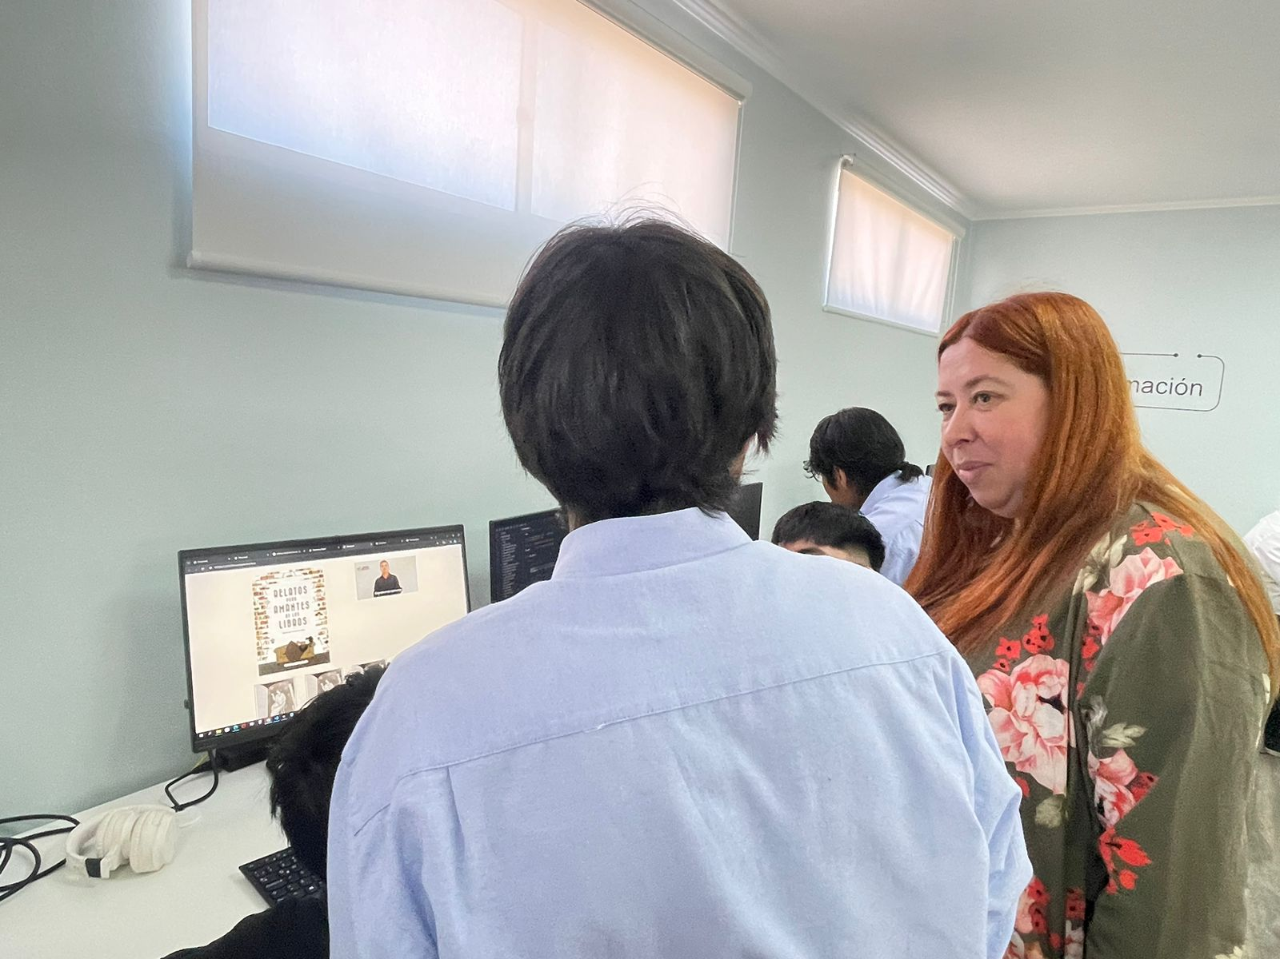
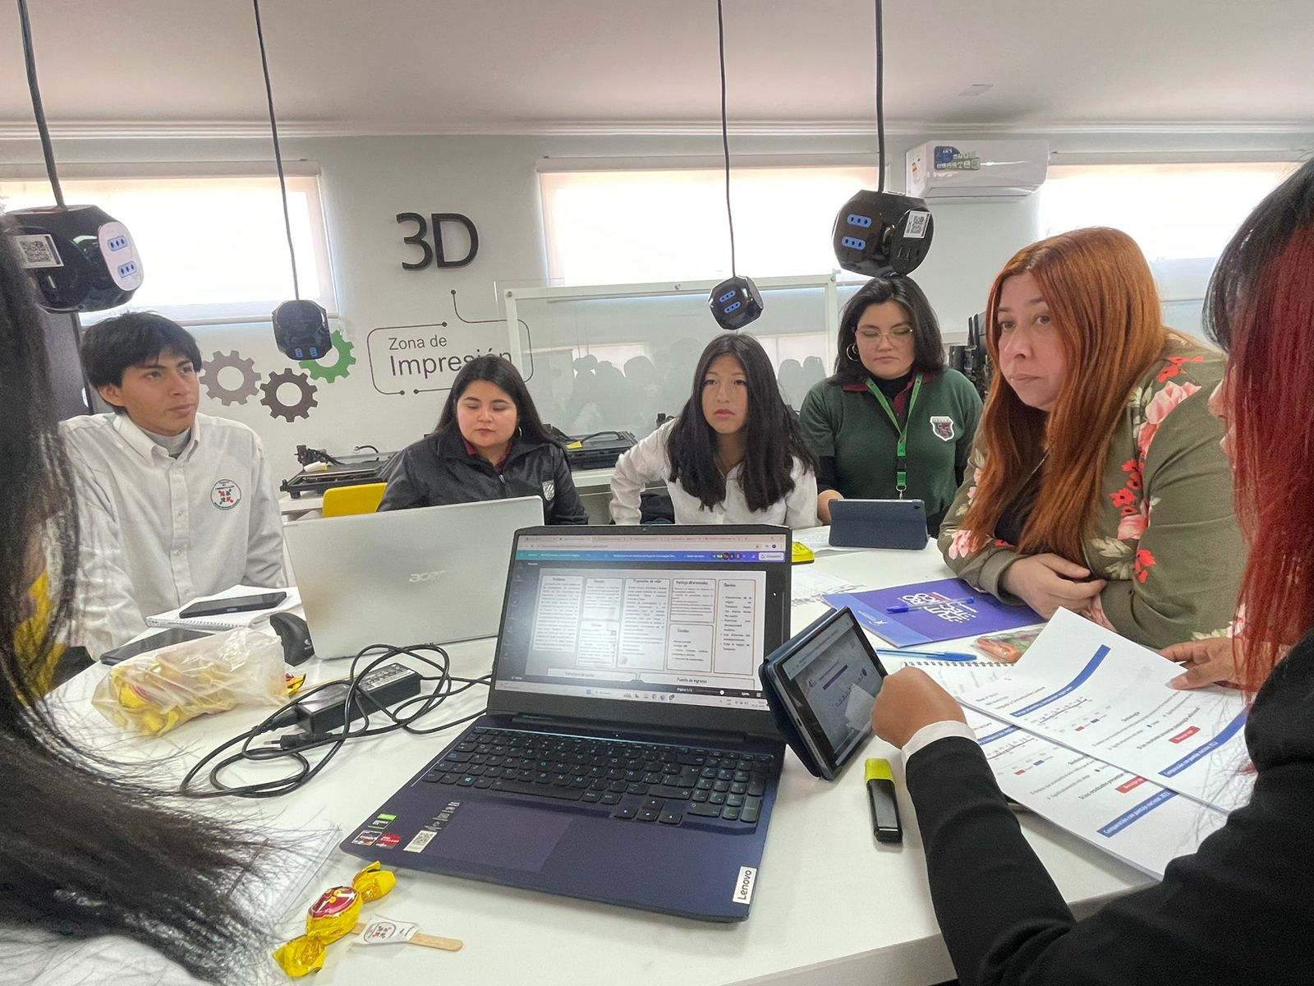
¿Cuáles son los facilitadores de la implementación de la innovación?
Espacio y tiempo para profundizar en ABP
Motivación y compromiso de los estudiantes y equipo motor

Slide 10
¿Cuáles han sido los resultados?
LENGUAJE
ARTES VISUALES
PROGRAMACIÓN
ADMINISTRACIÓN
Los estudiantes de 7mos básicos, encargados de redactar las crónicas, tuvieron la oportunidad de potenciar la lectoescritura y diversas habilidades, como la oralidad, motivación y autoestima. Añadiendo que, durante la elaboración de sus productos, lograron compartir entre sus pares y conocer las distintas experiencias de identidad cultural.
En el área artística, las y los estudiantes de primero medio a partir de la creación de ilustraciones, implementan el uso de herramientas digitales que sistematizan en la creación del producto final. Logrando una participación activa, involucrándose en las diversas etapas del proyecto.
Los estudiantes de la especialidad de programación desarrollaron un sistema de biblioteca digital considerando el uso de herramientas de realidad aumentada para profundizar los aprendizajes de los distintos materiales digitales publicados.
Los estudiantes del área TP lograron diseñar el modelo de negocios mediante el desarrollo del LEAN CANVAS que permite la continuidad del proyecto respondiendo las distintas necesidades de la comunidad estudiantil. Contribuyendo en el diagnóstico inicial y la medición de las oportunidades futuras.

Slide 11
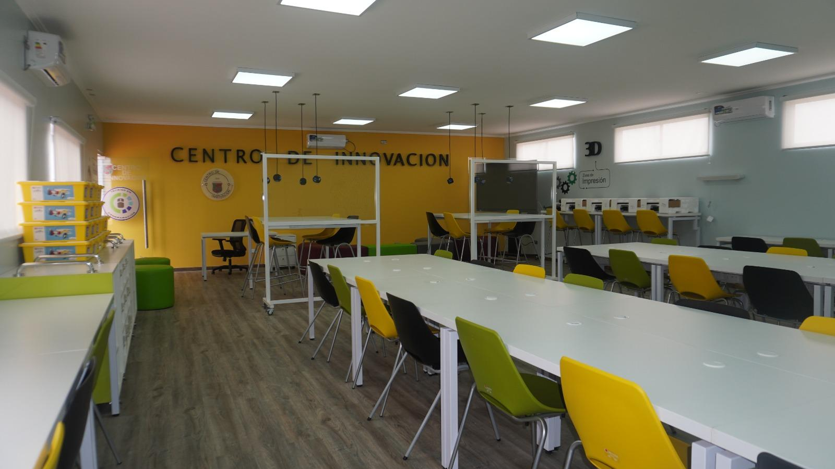
¿Cuáles son las proyecciones o próximos pasos?
Como establecimiento, buscamos aumentar la participación y producción de nuestra biblioteca, abarcando diversos formatos de textos y audiovisuales, involucrando las diversas asignaturas impartidas en clases. De esta misma forma, se quiere dar relevancia a fortalecer la inclusión, impulsando mediante nuestra Biblioteca Digital Inclusiva las distintas capacidades de nuestros estudiantes.
L

Slide 12
Datos de contacto del establecimiento
RODRIGO RETAMAL GAMONAL
LOGO
+56 9 65470558
unidadtp@colegiokronos.cl
colegiokronos
kronos School

Slide 13
centrodeinnovacionmineduc
InnovaMineduc
CentrodeInnovacionMineduc
CentrodeInnovacionMineduc
Te invitamos a ser parte de nuestras Redes Sociales:
Visítanos en nuestro Sitio Web

